Slide 1


직무부트캠프 강의자료(1주차)
[한신대] SQL로 배우는 데이터베이스(DB) 실무

Slide 2
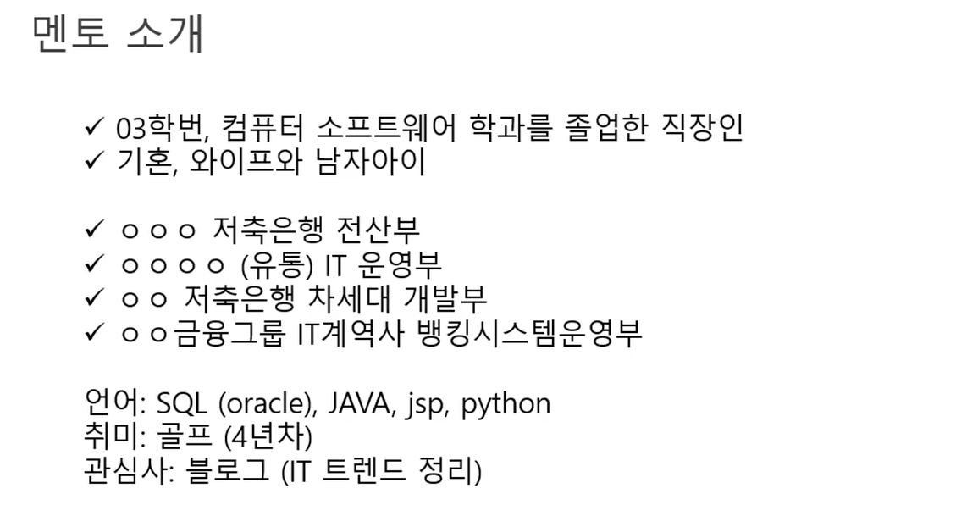

Slide 3
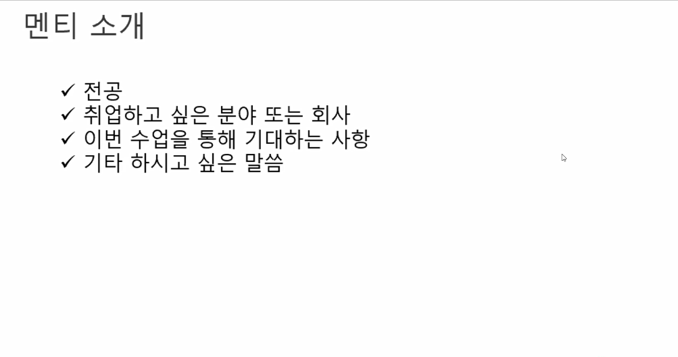

Slide 4
전체 커리큘럼은 아래와 같습니다.
주 차 | 내 용 | 중 점 과 제
1주 | 데이터 추출 작업 준비 | 실습환경 구성
2주 | 현업 요구사항 분석 데이터 추출 및 올바른 SQL 문장 작성 | 데이터 추출 요청서 분석 SQL 작성
3주 | 현업 요구사항에 맞게 데이터 추출하기 | SQL작성
4주 | 다양한 형태의 데이터 추출하기 | Oracle 내장함수 응용하기
Notes:
이번주는 데이터 추출 및 sql 작성이 주 과제 였습니다.

Slide 5
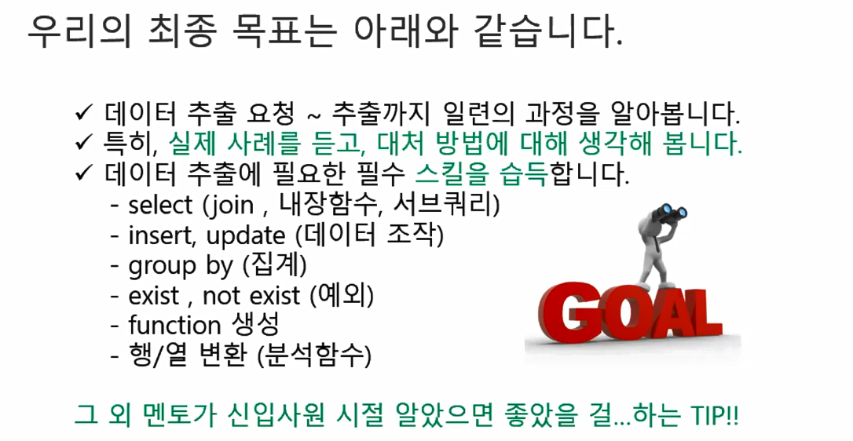

Slide 6
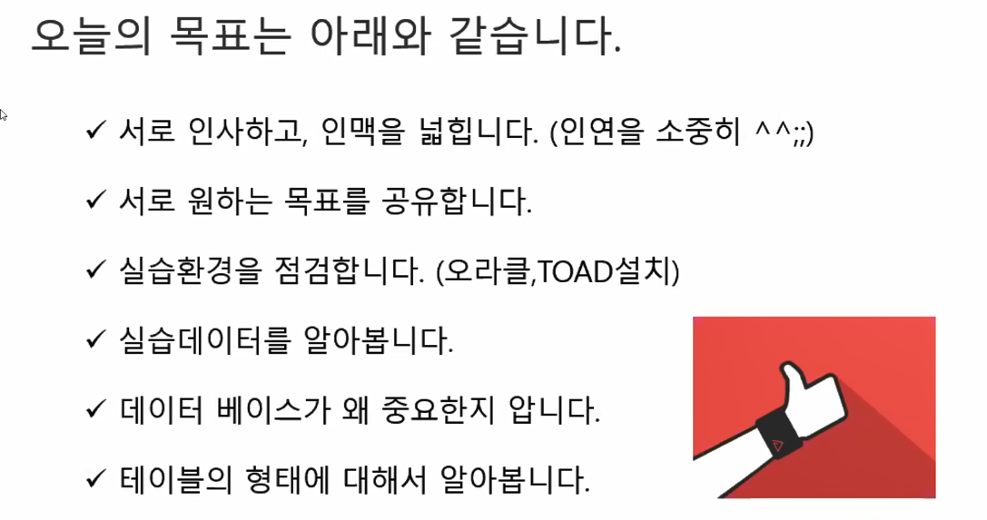

Slide 7
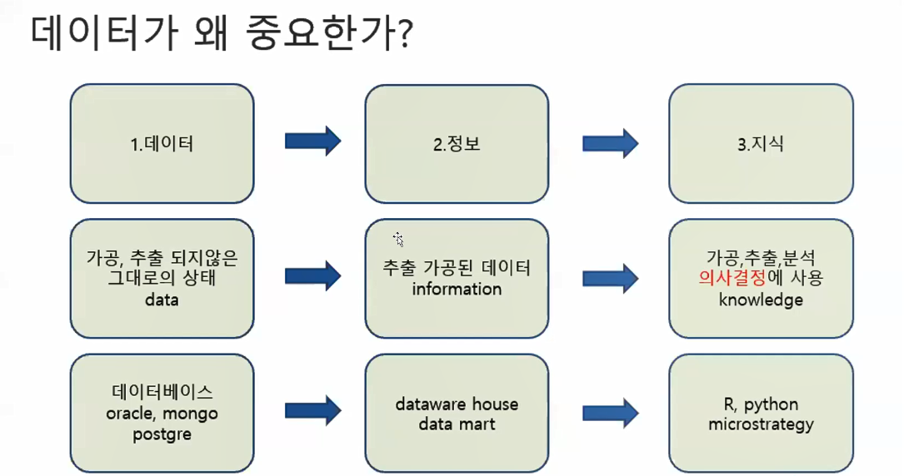

Slide 8
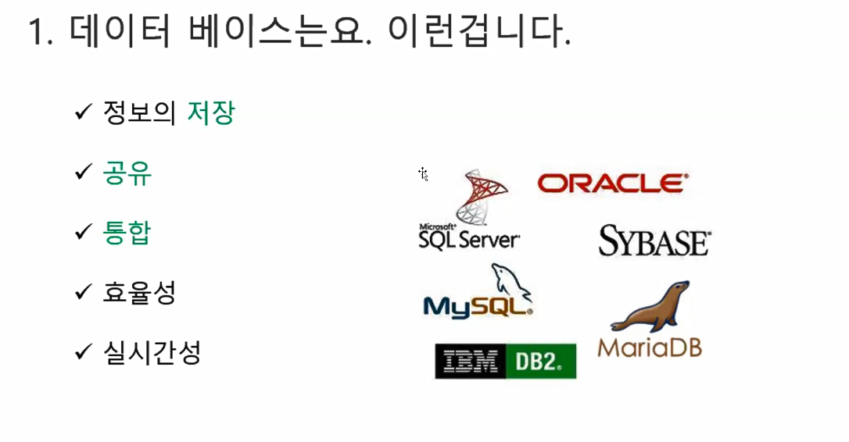

Slide 9
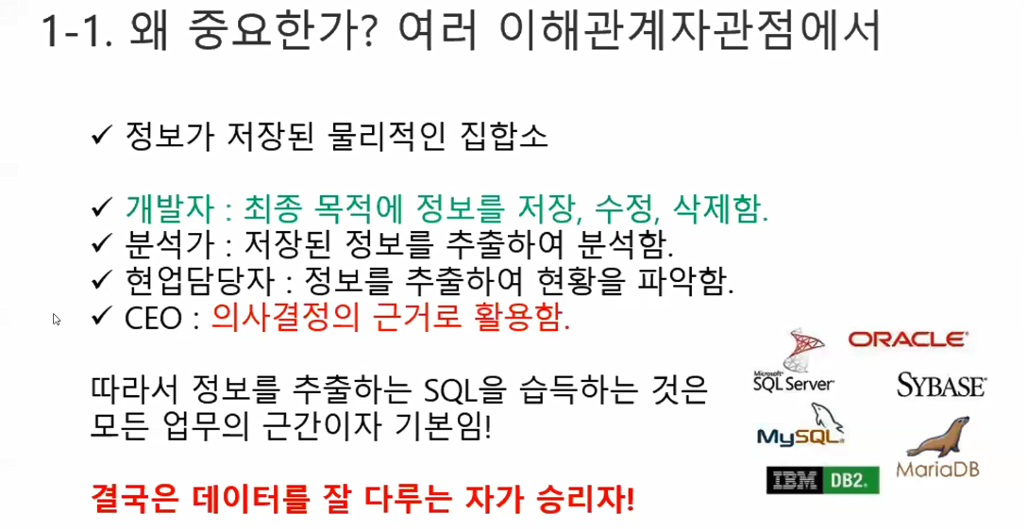

Slide 10
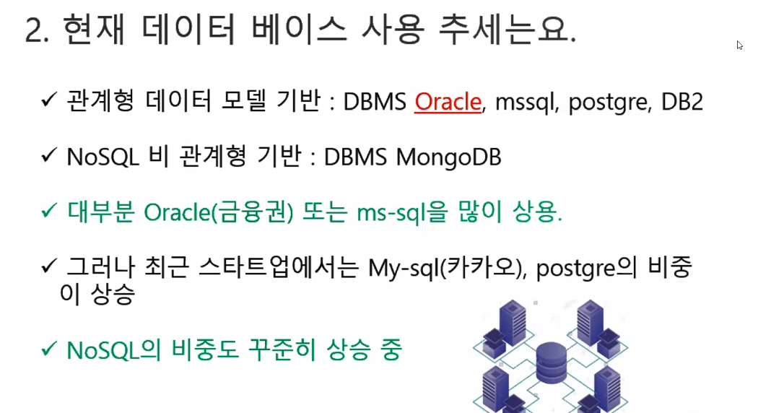

Slide 11
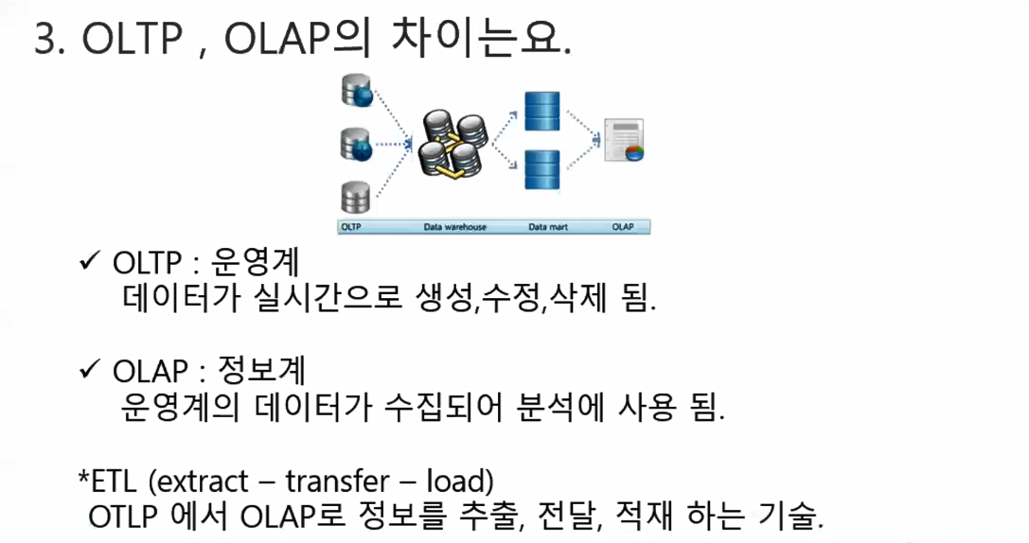

Slide 12
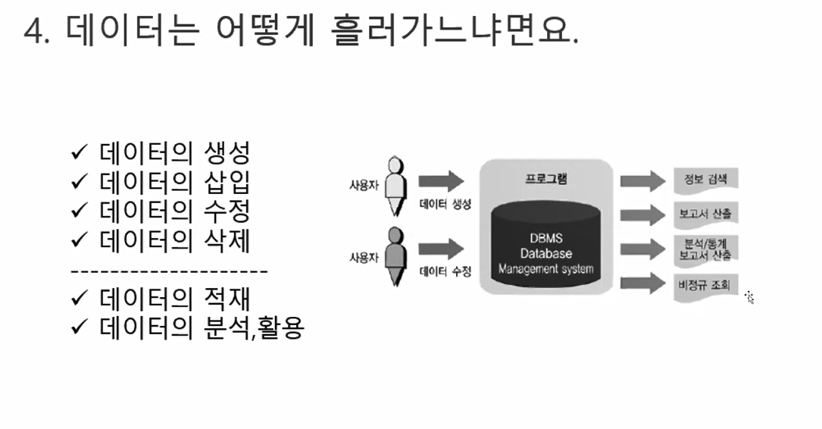

Slide 13
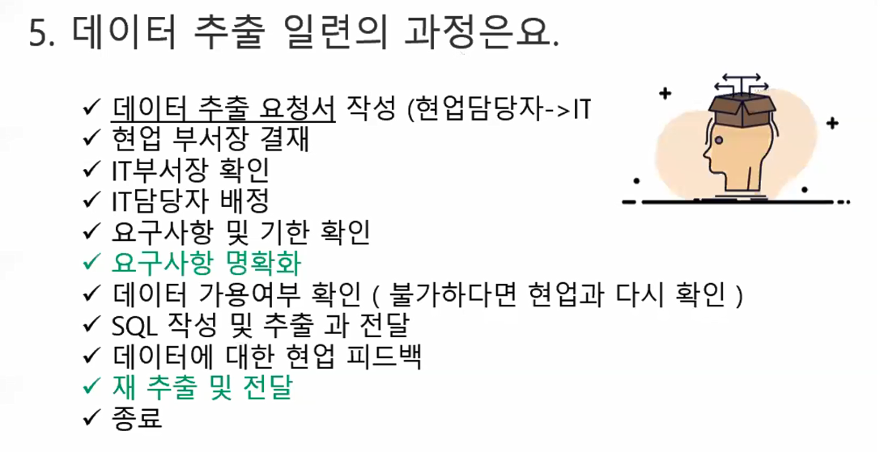

Slide 14
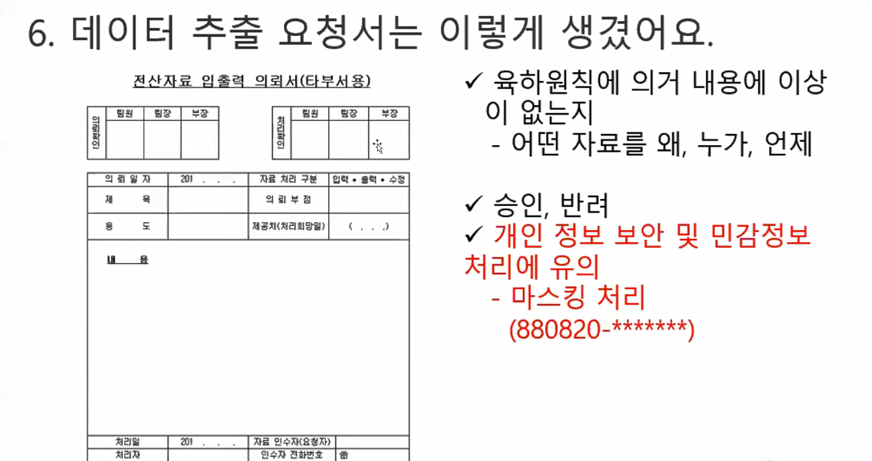

Slide 15
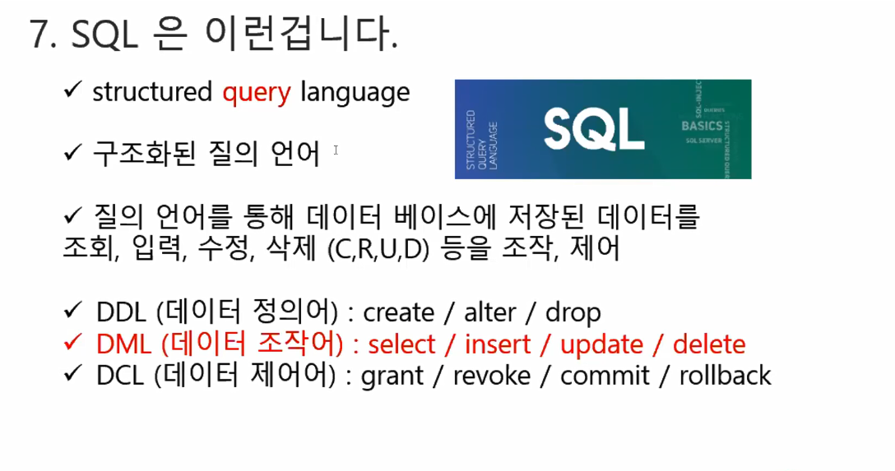

Slide 16
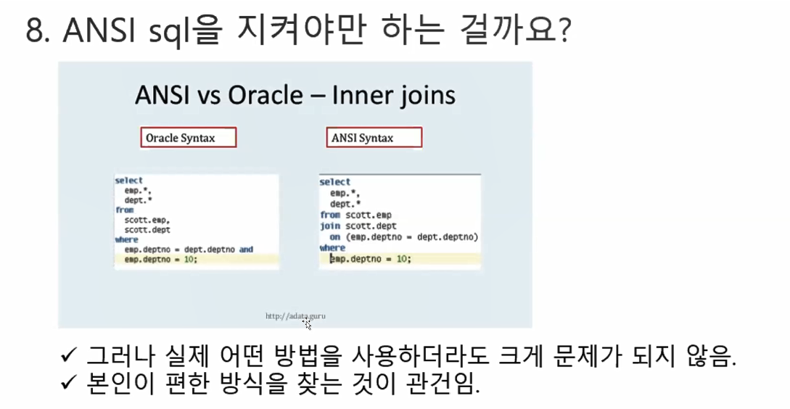

Slide 17
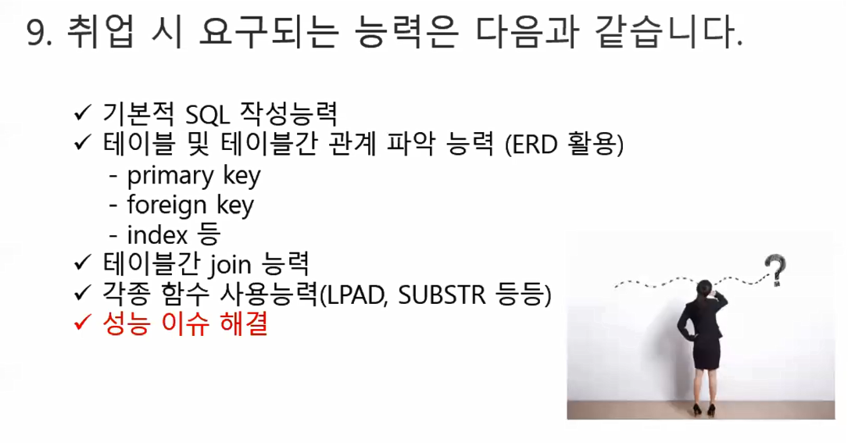

Slide 18
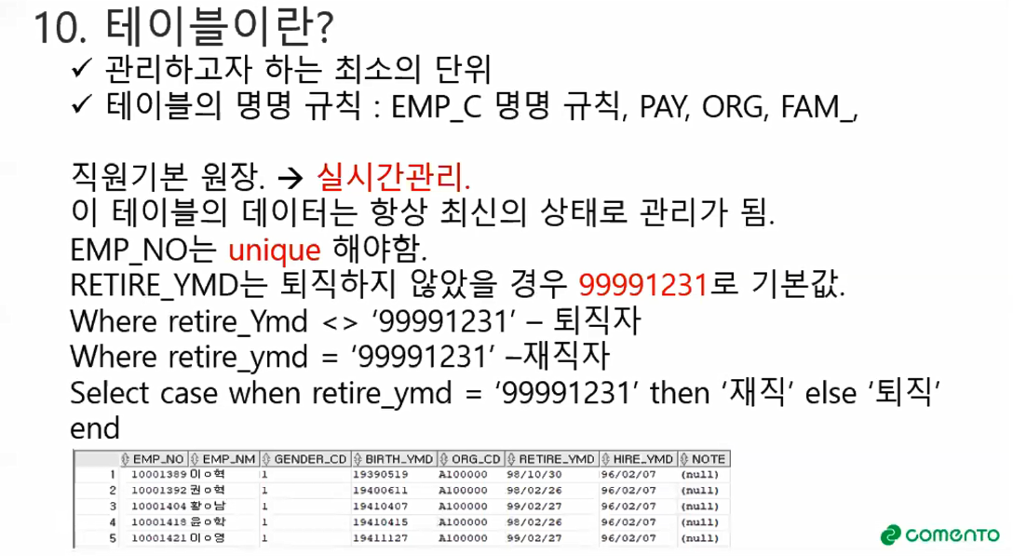

Slide 19
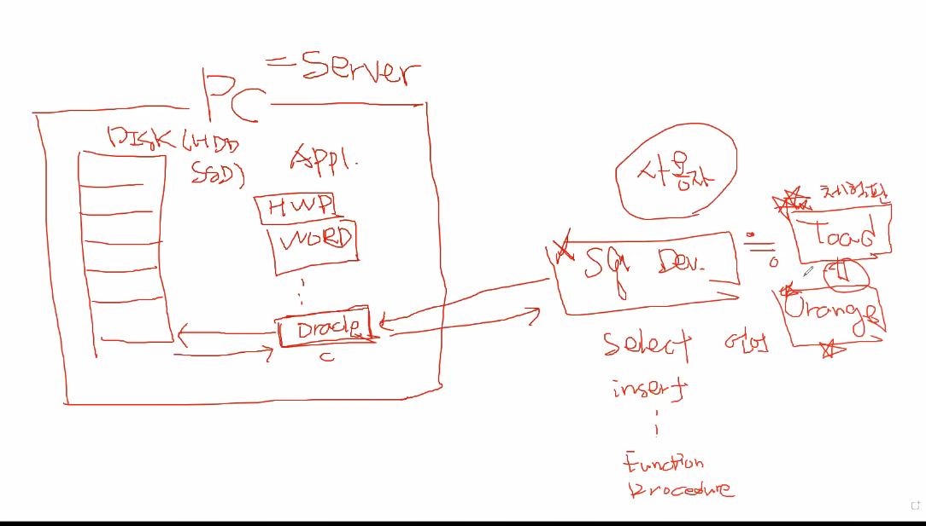
<실습환경 설명>
oracle cloud DB 구축 후 sql developer로 접속하기 (tistory.com)

Slide 20
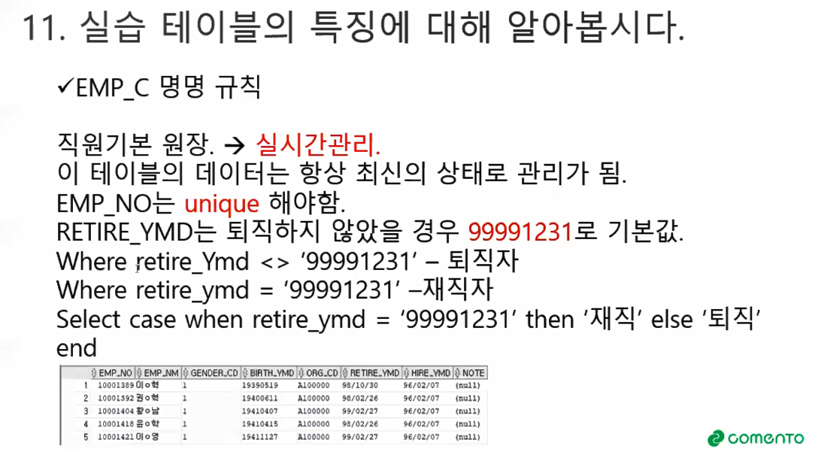
<실습>
oracle cloud DB 구축 후 sql developer로 접속하기 (tistory.com)
https://da-it-so.tistory.com/53

Slide 21


Slide 22
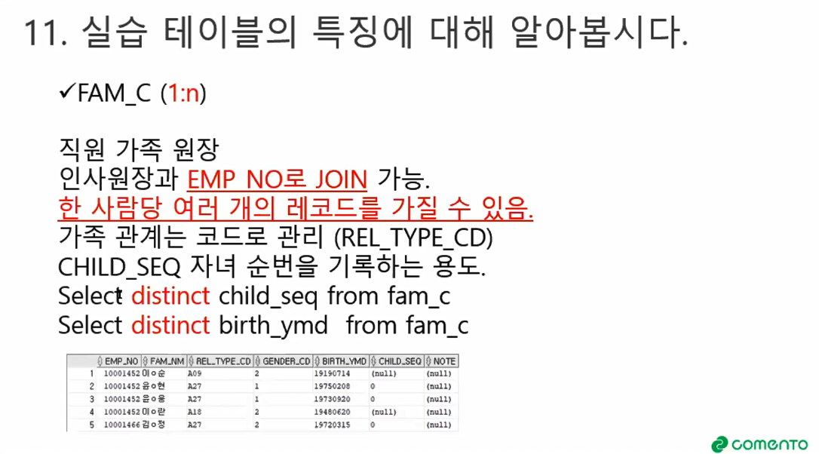

Slide 23
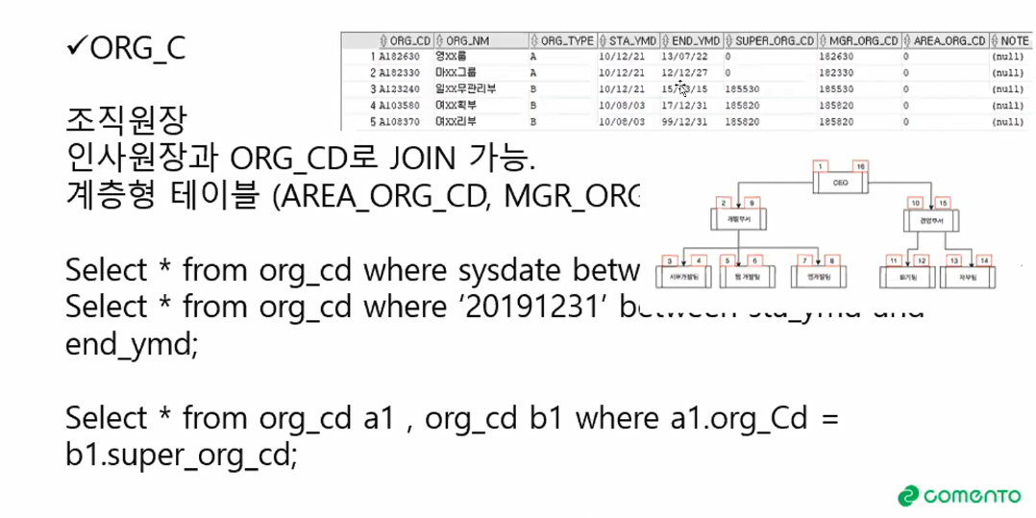

Slide 24
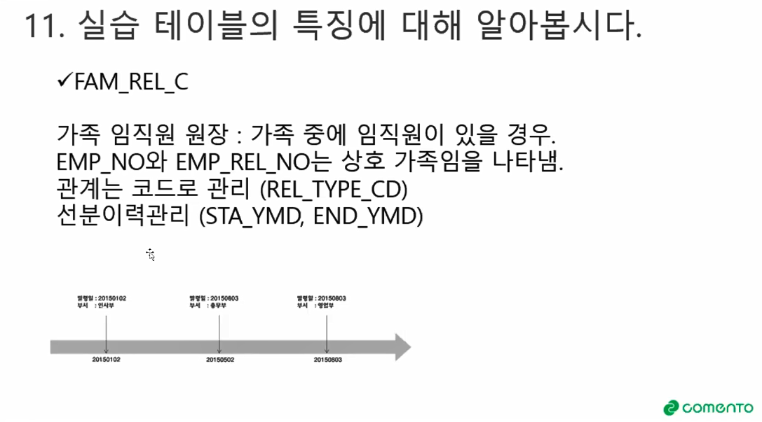

Slide 25
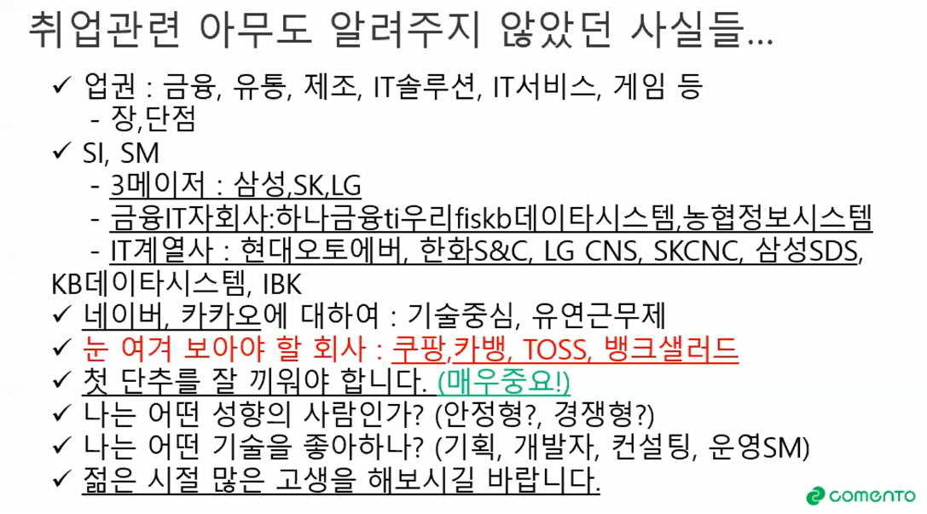

Slide 26
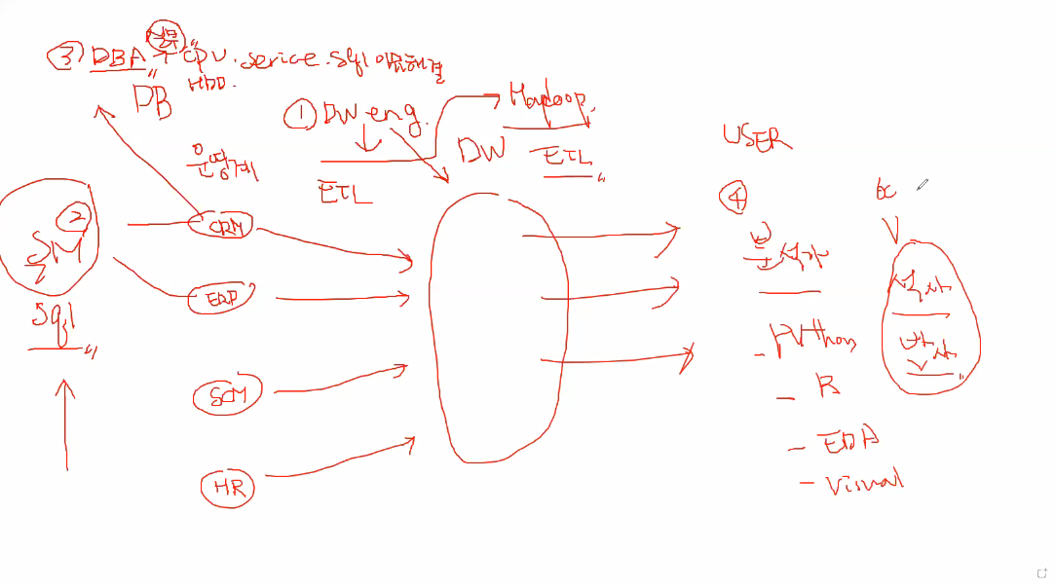
<DB관련 직업군>

Slide 27
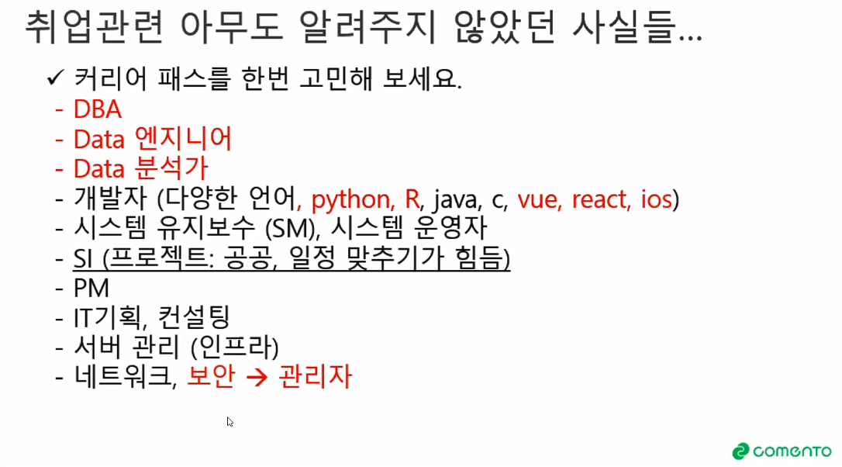

Slide 28
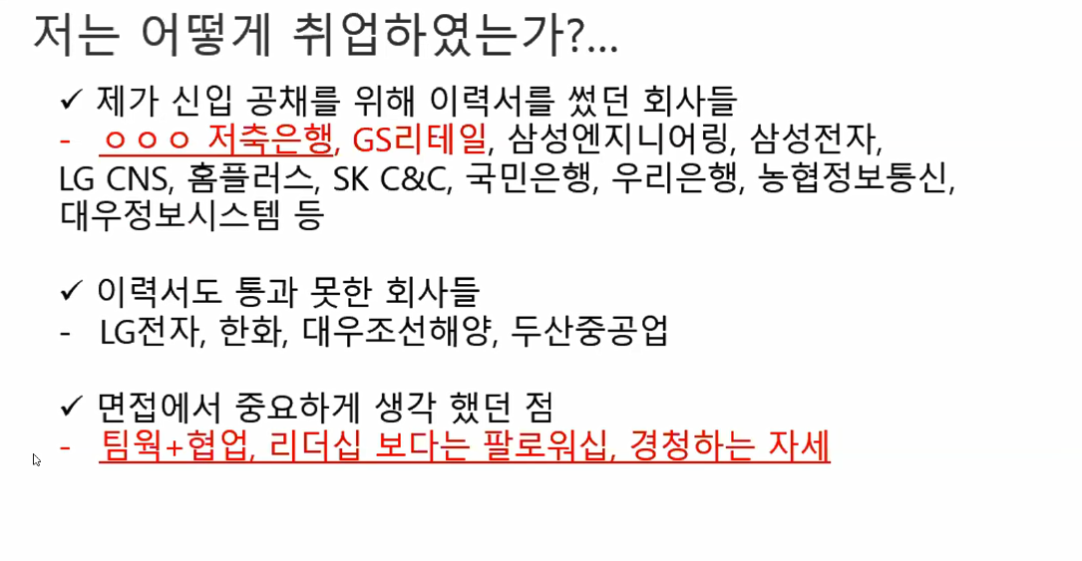

Slide 29
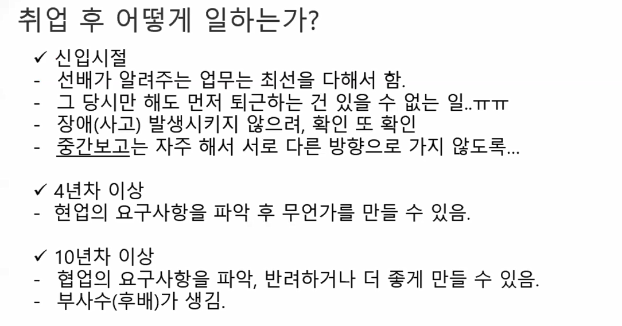

Slide 30
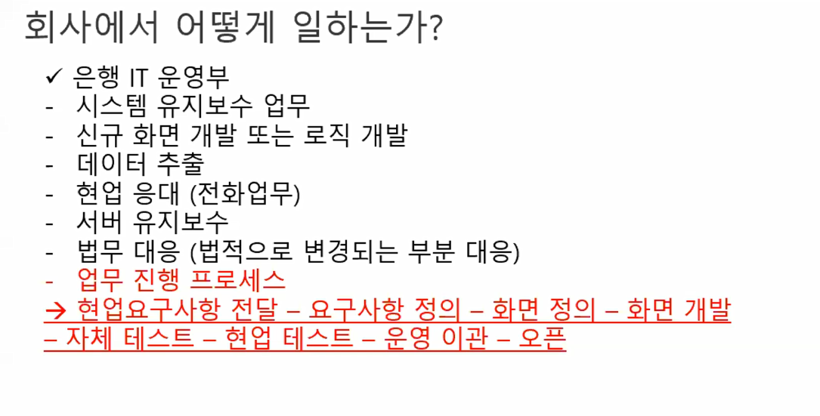
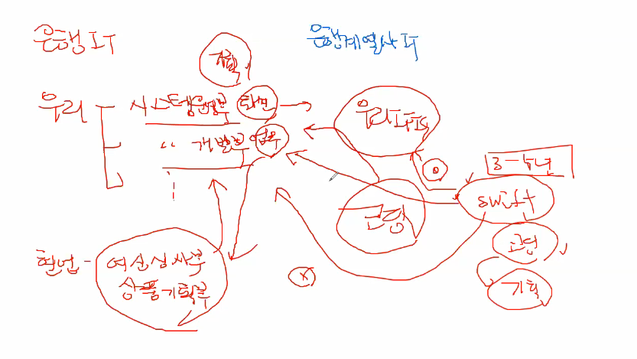
<은행IT vs 은행계열사IT>

Slide 31
1주차 캠프가 종료 되었습니다.
감사합니다!

